Slide 1

R·五年级上册
数与运算

Slide 2
一、展示“知识结构图”
相同计数单位的个数相加、减
小数加、减法
整数加、减法
等式的基本性质
整数四则运算
小数
四则运算
小数乘法
整数乘法
除数是整数
整数除法
小数除法
(商不变的规律)
转化
除数是小数
运算律
数量关系

Slide 3
二、梳理内容
导学提纲:
（1）小数乘、除法的计算方法与整数乘、除法的计算方法有什么相同点和不同点?
（2）小数混合运算的运算顺序是什么?
（3）小数乘、除法的估算要注意什么?
（4）什么叫循环小数?

Slide 4

小数乘法
4.2 × 1.8 = a
×10
×10
×100
小数乘、除法都可以转化成整数乘、除法计算。
42 × 18 = 100a
(756)
÷100
÷100
7.56
=
a
规律 小数乘法的计算方法：先按整数乘法计算出积；再看乘数中一共有几位小数，就从积的右边起数出几位，点上小数点；最后若积的小数位数不够时，要在积的前面添 0 补位，小数部分末尾的 0 要去掉。

Slide 5

状元成才路
小数除法
b
7.65 ÷ 0.85 ＝
转化的过程运用了积的变化规律和商不变的规律。
×100
×100
b
765 ÷ 85 ＝
规律 除数是小数的除法的计算方法：先移动除数的小数点，使它变成整数；再将被除数的小数点向右移动相同的位数（位数不够的，在被除数的末尾用 0 补足）；最后按除数是整数的小数除法进行计算。

Slide 6
状元成才路
小数除法
除数是小数的计算方法：
（1）用商不变定律，扩大相同倍数；
（2）按整数除法的方法去除；
（3）商的小数点要和被除数的小数点对齐；
（4）整数部分不够除，商 0，点上小数点；
（5）如果有余数，要添 0 再除。

Slide 7
三、回顾小数乘、除法
你发现什么规律了吗？
1.（1）
（教科书P110第2题(1)）
81
4
27×3= ， 24÷6= ；
8.1
0.4
2.7×3= ， 2.4÷6= ；
0.81
4
2.7×0.3= ， 2.4÷0.6= ；
0.081
40
2.7×0.03= ，2.4÷0.06= ；
计算小数乘、除法要注意什么？

Slide 8
状元成才路
除法中的变化规律
①商不变的性质：被除数和除数同时乘或除以相同的数（0 除外），商 。
②一个数（0除外）除以大于1的数，商比被除数___。
③一个数（0除外）除以小于1（0除外）的数，商比被除数____。
不变
小
大

Slide 9
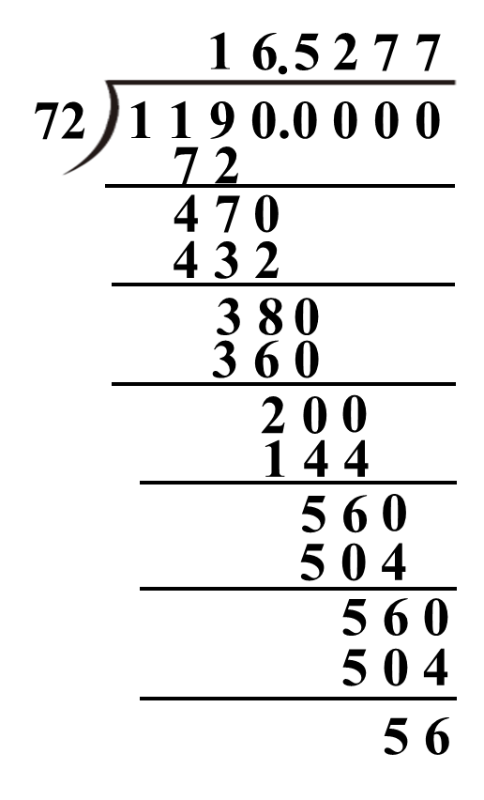
循环小数
什么是循环小数？说一说什么是循环节，什么是有限小数、无限小数。
11.9÷0.72=
16.5277···
一个数的小数部分，从某一位起，一个数字或者几个数字依次不断重复出现，这样的小数
.
________________________________________________________________________________叫作循环小数。
16.527
=
循环节是_________
依次不断
重复出现的数字。
_______________
有限小数
小数
循环小数
无限小数
无限不循环小数

Slide 10
小数混合运算
小数混合运算的顺序与整数混合运算相同，整数运算律和运算性质对于小数同样适用。运用运算律和运算性质，可以使计算更简便。

Slide 11
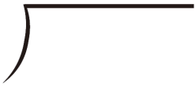
四、综合应用
1. 计算下面各题。
（选自 教科书P112“练习二十一”第1题）
=13
=0.068
32.5÷2.5 1.36×0.05 0.06×1.7
=0.102
1
3
1 . 3 6
× 0 . 0 5
0 . 0 6
× 1.7
2.5
3 2. 5
2 5
.
0 0 6 8 0
4 2
7
5
6
7 5
0 1 0 2
.
0

Slide 12
=25
=5
2.08×75 65÷2.6 2.3÷0.46
=156
2.0 8
× 7 5
2
5
5
2.6
6 5 0
0.46
2.3 0
5 2
2 3 0
1 0 4 0
1 4 5 6
1
3
0
0
1 3 0
1 5 6 0 0
0

Slide 13
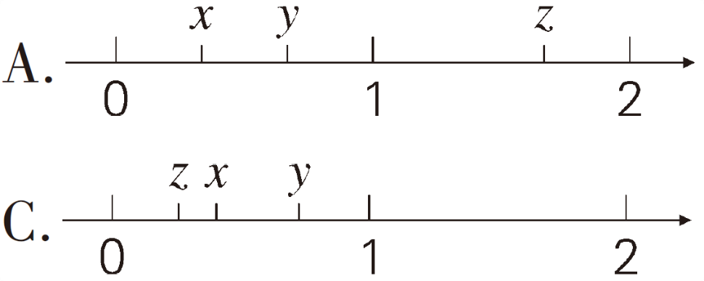
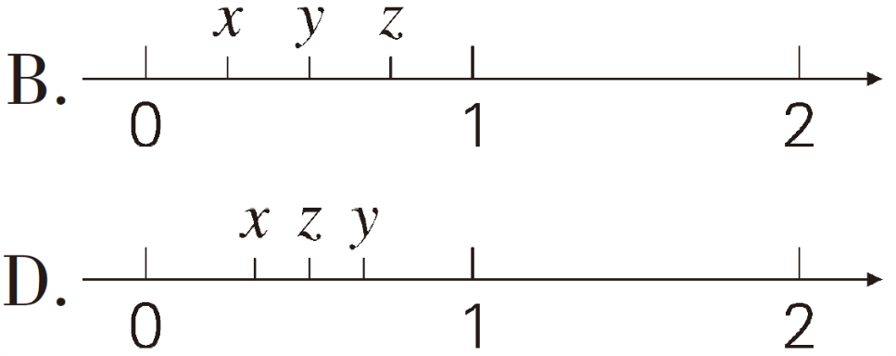
（教科书P115“练习二十一”第17题）
2. 如果 xy = z，那么 ( ) 中 z 的位置有可能是正确的。
C

Slide 14

五、课堂小结
通过这节课的学习，你有什么收获？

Slide 15
备选练习
一、计算下面各题，能简算的要简算。[选自《创优作业100分》]
101×8.3-8.3 1.25×0.23×80
=(100+1)×8.3-8.3
=1.25×80×0.23
=100×8.3+8.3-8.3
=100×0.23
=830
=23

Slide 16
39.6÷33×0.25 10.5-10.5÷2.1
=1.2×0.25
=10.5-5
=0.3
=5.5

Slide 17
二、（2019·贵州兴义）妈妈只带了35.3元钱到水果店买水果，她买了3kg苹果。已知苹果每千克5.6元，剩下的钱恰好够买5kg葡萄，那么葡萄每千克多少元？
[选自《创优作业100分》]
(35.3-5.6×3)÷5
=3.7(元)
答：葡萄每千克3.7元。

